Slide 1
СНЕ6101 Ароматты көмірсутектерді өндіру технологиясы
Оқытушы: Керимкулова Айгуль Жадраевна хим.ғыл.канд., «Химиялық және биохимиялық инженерия» кафедра қауымдастырылған профессоры kerimkulova07@mail.ru

Slide 2
Мазмұны
Катализаторды үздіксіз регенерациялау арқылы бензин фракцияларын каталитикалық риформинглеу.
Риформинг процесінің заманауи катализаторларының сипаттамалары.
Риформатты гидрлеу.

Slide 3
Дәріс аяқталған соң Сіз білесіз:
Каталитикалық риформинг технологияларының түрлерін.
2. Риформингтің өндірістік катализаторларын.
3. Катализаторды үздіксіз регенерациялау арқылы каталитикалық риформинглеу үрдісін.
4. Бензол, толуол және ксилолдарды қолданудың негізгі бағыттарыН.

Slide 4
Ароматты қосылыстарды қолдану тенденциялары мен жолдары.
Ароматты көмірсутектер (негізінен бензол, толуол, ксилолдар) химиялық өнеркәсіптің маңызды аралық өнімдері болып табылады және олардың қолдану ауқымы кең. Олар бояғыштар, дәрілік препараттар, жарылғыш заттар, мономерлер және тағы да басқа химикаттар сияқты өндірістік маңызы жоғары заттардың синтезінде бастапқы қосылыс ретінде қолданылады (сурет).

Slide 5
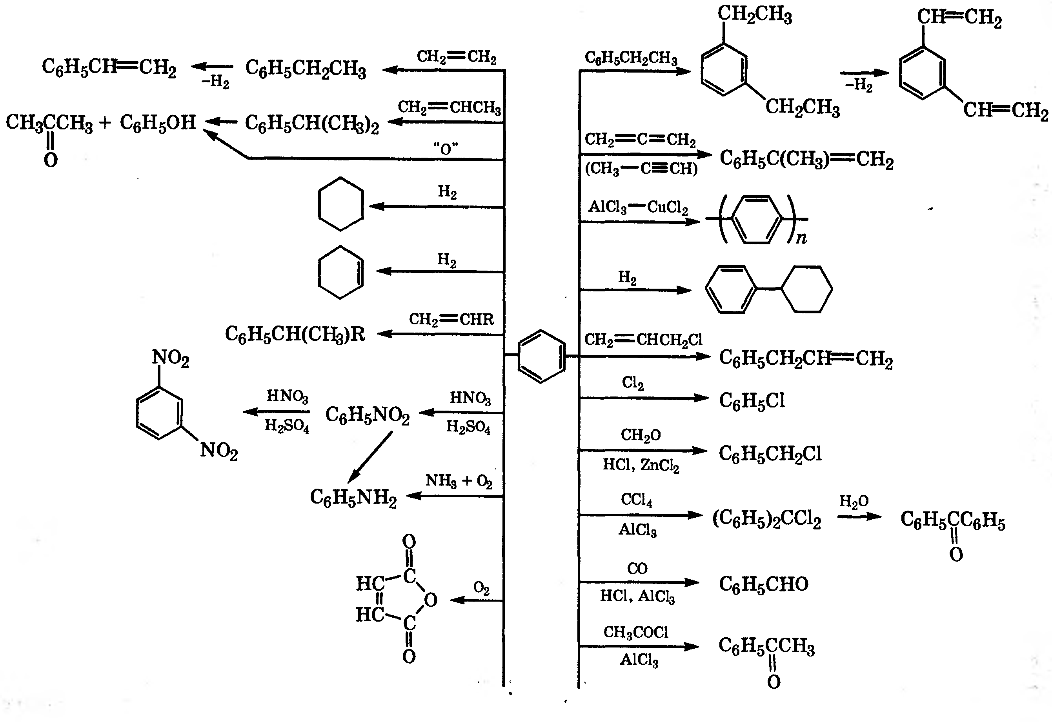

Slide 6
Гидродеалкилдеу және диспропорционирлеу процестерін қолданғанда толуолдың көп мөлшері бензол мен ксилолға айналады.

Slide 7
Катализаторды үздіксіз регенерациялау арқылы бензин фракцияларын каталитикалық риформинглеу.
Каталитикалық риформинг риформаты бензол, толуол және одан да ауыр ароматты көмірсутектер алудың негізгі көзі болып табылады. Бензин фракцияларын каталитикалық риформинглеу процесінің технологиясы мен көмірсутектерді ароматтау реакциясының механизмі басқа курстарда қарастырылған және сіздерге белгілі.

Slide 8
Алғашында риформинг процесі алюминий оксидіне отырғызылған платина катализаторында (платина мөлшері 0,4-0,65%) жүргізілді. Каталитикалық риформинг процесінің дамуы алдымен биметалды, содан кейін белсенділігі, талғамдылығы, тұрақтылығы жоғары полиметалды катализаторларды жасаумен байланысты болды. Бұл катализаторлардың құрамында рений, иридий, германий, қалайы, литий және сирек жер элементтері сияқты бір немесе екі металл болады. Мұндай катализаторлардың құрамында платинаның мөлшері аз болады, демек катализатордың құны да арзандайды.

Slide 9
Қазіргі кезде әлемде осындай шамамен 130 қондырғы жасалған және табысты жұмыс істеп жатыр, тағы да 50-ден аса қондырғы салынып жатыр. Қазақстанда мұндай қондырғыны Атырау мұнайхимиялық кешенінде іске қосу жоспарланған. 1980 жылы Франциядан сатып алынған Бірінші қондырғы Бакуде (ЛФ-35-11/1000) салынып, іске қосылған. Бұл қондырғының принципиалды схемасы 2-суретте көрсетілген. Қолданылатын катализаторлар түрлері: R-20 және R-34. Катализатор – шарикті, құрамында цеолит бар (шариктердің диаметрі 2 мм).
Шикізат гидротазалаудан өткен соң, РК-1 бағанасында тұрақталып, риформинг процесіне жіберіледі.

Slide 10
Риформинг блогына түскен гидротазаланған бензин регенерациялық жылуалмастырғыштар арқылы өтіп, П-2/1 пешіне, әрі қарай Р-2/1 реакторына түседі. Содан кейін ол пештің қалған үш секциясы арқылы өтіп, әрі қарай реактор сатыларының арасында қыздырылып, реактордың қалған секцияларынан (Р-2/2, Р-2/3,Р-2/4) өтіп, Т-3 жылуалмастырғышынан кейін Е-3 сеператорына түседі. Е-3 сеператорынан шыққан сұйық фаза РК-2 тұрақтандырғыш бағанасына, ал бу фазасы К-2 сыққыш сеператорға барады. Әрі қарай бу фазасы 1,5-1,8 МПа қысымда Т-6 мен Х-3-те суытылып, Е-4 сеператорына түседі. Е4-те К-3 компрессорымен шығарылған сутекті газ бөлінеді, ал сұйық фаза РК-2 тұрақтандырғыш бағанаға түседі.

Slide 11
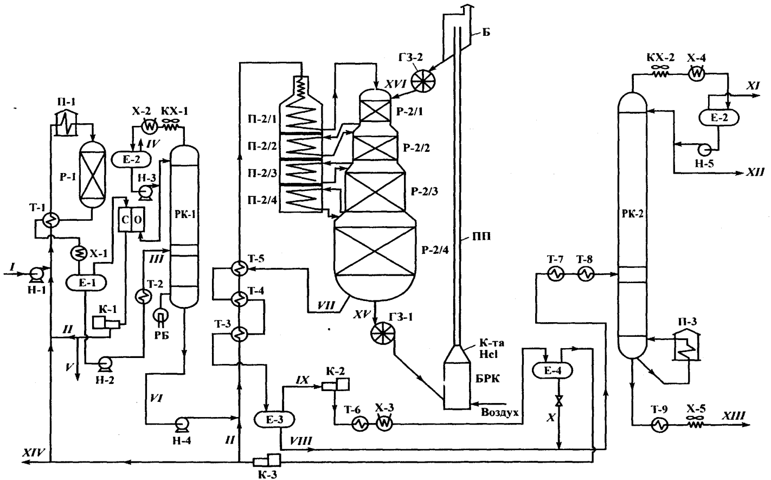

Slide 12
Сурет 2. Катализатордың қозғалмалы қабаты бар бензинді каталитикалық риформинглеу қондырғысының схемасы
Р-1 – гидротазалау реакторы; Р-2/1 – Р-2/4 – риформинг реакторының секциялары; П-1 – гидротазалау блогының пеші; П-2/1 – П2/4 – риформинг реакторы пешінің секциялары; П-3 – тұрақтандыру бағанасының төменгі жағына жылу жеткізу пеші; РК-1,2 – тұрақтандыру бағаналары;
СО – газдарды күкіртсутектен тазарту сатысы; ГЗ-1,2 – катализатор ағынындағы гидроқақпақ; ПП – пневмокөтергіш; БРК – катализаторды регенерациялау блогы; Б-бункер; Е-1,3,4 – жоғары қысым сепараторлары;
РБ – ребойлер; Т – жылуалмастырғыштар; Н – сорғылар;
Х – тоңазытқыштар; К – компрессорлар; КХ – конденсатор-тоңазытқыштар.
Ағындар: I – бензин 85-180⁰С; II – сутекті газ; III – катализаттың сұйық фазасы; IV, XI – көмірсутекті газ; V – сутекті газды үрлеу; VI – күкірттен тазартылған бензин; VII – риформинг катализаты; VIII – ыстық сеператордан шыққан сұйық фаза; IX – ыстық сеператордағы сутекті газбен қоспадағы бу фазасы; X – суық сеператордан шыққан сұйық фаза; XII – сұйытылған газ; XIII – тұрақты жоғары октанды бензин; XIV – тауарлы сутекті газ; XV – кокстелген катализатор; XVI – регенерацияланған катализатор.

Slide 13
Тұрақтандырылған катализат риформинг процесінде түзілген қанықпаған қосылыстардан арнайы саздармен немесе қосымша реакторда гидрлеу арқылы тазартылады.
Катализатор шикізат буын П-2/2 пешіне, әрі қарай П-2/3-ке және жеткілікті қыздырылу үшін П-2/4-ке бағыттайтындай етіп, реактор секциясына қайта толтырылады. Катализатор гидроқақпақ құрылғысы арқылы Р-2/2 секциясына, әрі қарай Р-2/3 пен Р-2/4-ке бағытталады. Катализатор барлық секциядан өткен соң, Р-2/4 төменгі секциясынан регенерацияға жіберіледі. Ол үшін катализатор гидроқақпақ арқылы өтіп, катализаторды регенерациялау блогына түседі. Бұл жерде катализатордың бетіндегі кокс ауа құрамындағы оттекпен жағылып, әрі қарай хлорсутек қышқылымен өңделеді. Катализаторды регенерациялау блогынан пневмокөтергіш арқылы катализатор бункерге көтеріледі де, гидроқақпақ арқылы Р-2/1 жоғарғы секцияға түседі.
Қондырғының шамамен жұмыс істеу тәртібі:

Slide 14
Температура, ⁰С:
Гидротазалау реакторында | 340
П-2/1 пешінен шыққанда | 500
П-2/2 пешіне кіргенде | 480
П-2/4 пешінен шыққанда | 520
Қысым, МПа:
Р-2/4 астында | 0,8
Е-4 сеператорында | 2,5
Катализаторды циркуляциялау циклінің ұзақтылығы, тәулік | 3,0
Катализаторды реактор секцияларына орналастыру арақатынасы | 1:2:3,5:5
Сутекті газдағы сутек:көмірсутек арақатынасы | 2,5
Катализаторды регенерациялау жылдамдығы, кг/сағ | 1800
Тұрақты катализаттың октан саны (зерттеу әдісі) | 102

Slide 15
Соңғы жылдары шет елдерде өте төмен қысымда (0,35МПа), катализаторды үздіксіз регенерациялау арқылы жұмыс істейтін каталитикалық риформинг қондырғылары өндірісте пайдалануға енгізілді және бұл қондырғылар жеңіл бензинді изомерлеу мен бензолды бөліп алу процестерімен біріктірілген.

